Slide 1
French 1 Chapitre 7
Vocabulaire 2

Slide 2
Dans une grande surface – In a department store
In this part of the chapter you will learn vocabulary about shopping in a department store. You will also begin using the passé composé which is what we call the past tense in French.

Slide 3
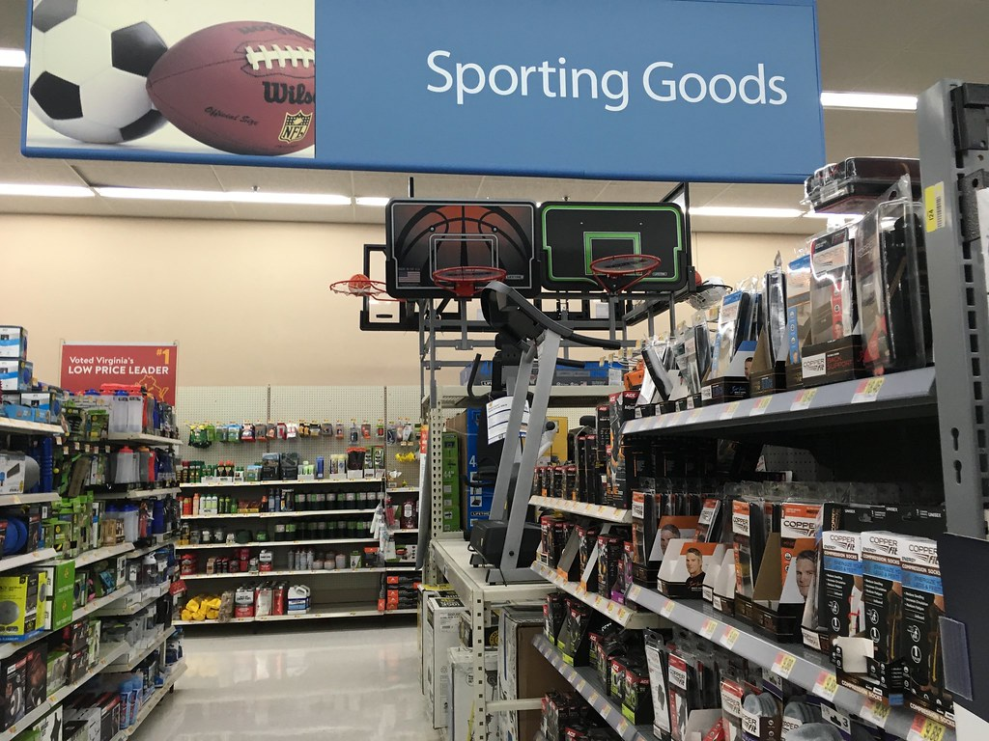
Au rayon sport et plein-air – In the sporting goods and outdoor department

Slide 4
un cerf-volant – a kite

Slide 5
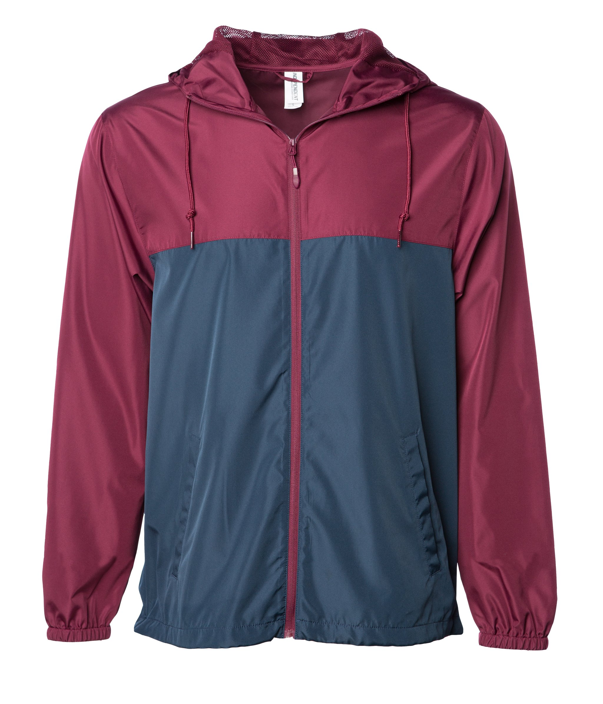
un coupe-vent – a windbreaker

Slide 6
une canne à pêche – a fishing pole

Slide 7
une tente – a tent

Slide 8
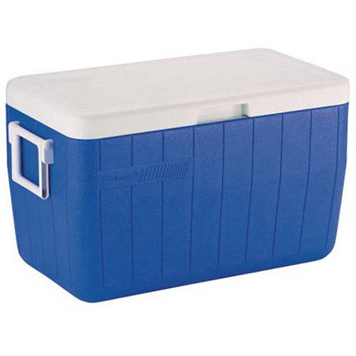
une glacière – a cooler

Slide 9
un skate(board) – a skateboard

Slide 10
un vélo tout terrain (un VTT) – a mountain bike

Slide 11
des chaussures (f.) de randonnée – hiking boots

Slide 12
un maillot de bain – a bathing suit

Slide 13
un masque de plongée – a diving mask

Slide 14
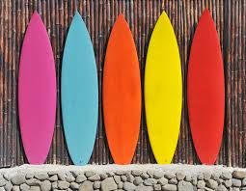
une planche de surf – a surfboard

Slide 15
un tuba – a snorkel

Slide 16
des palmes (f.) - flippers

Slide 17
des jumelles (f.) - binoculars

Slide 18
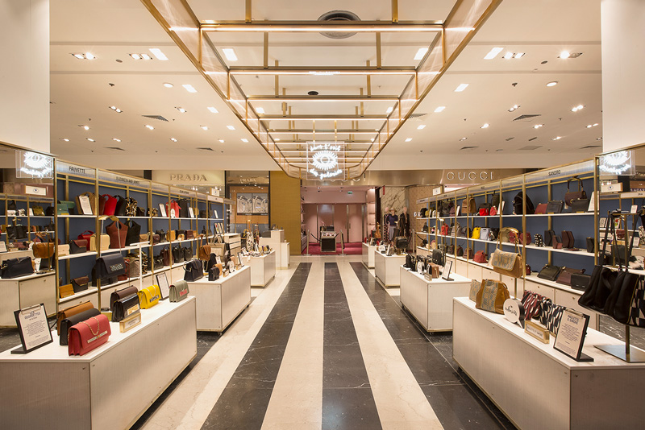
Au rayon maroquinerie – In the leather goods department

Slide 19
des gants (m.) - gloves

Slide 20
un porte-monnaie – a coin purse

Slide 21
un sac (à main) – a purse / a handbag

Slide 22
un portefeuille – a wallet

Slide 23
un parapluie – an umbrella

Slide 24
une ceinture – a belt

Slide 25
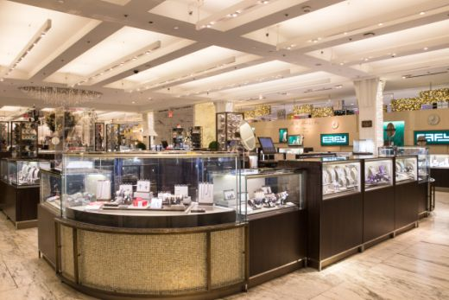
Au rayon bijouterie – In the jewelry department

Slide 26
un collier – a necklace

Slide 27
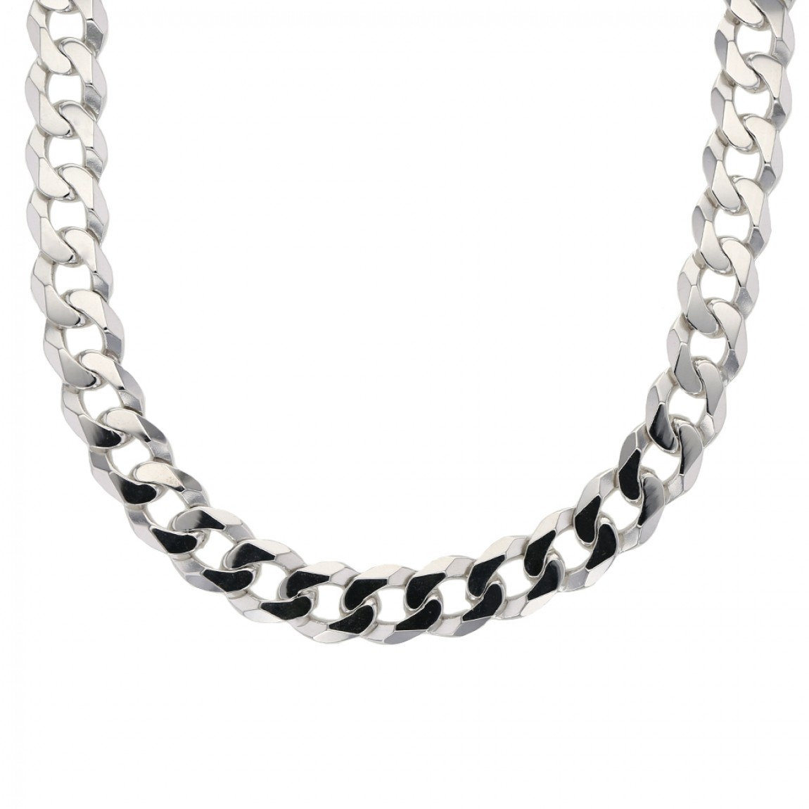
une chaîne – a chain

Slide 28
une bague – a ring

Slide 29
une montre – a watch

Slide 30
des boucles (f.) d’oreilles – earrings

Slide 31
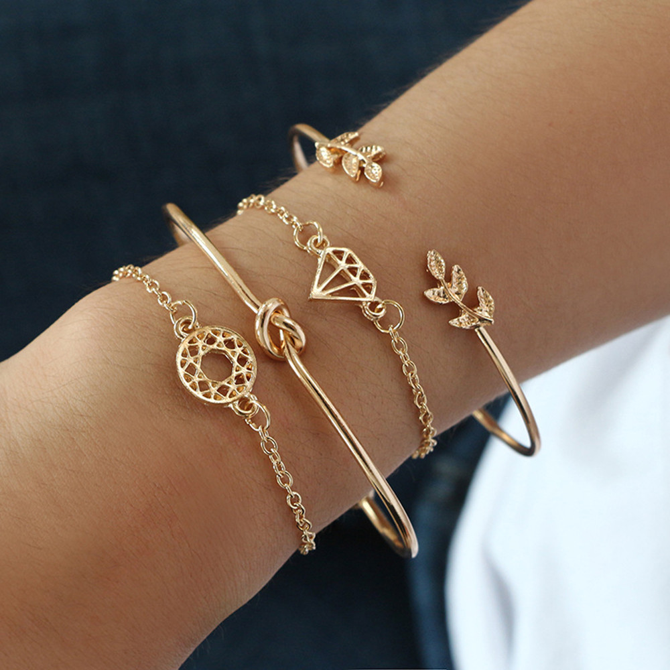
un bracelet – a bracelet

Slide 32
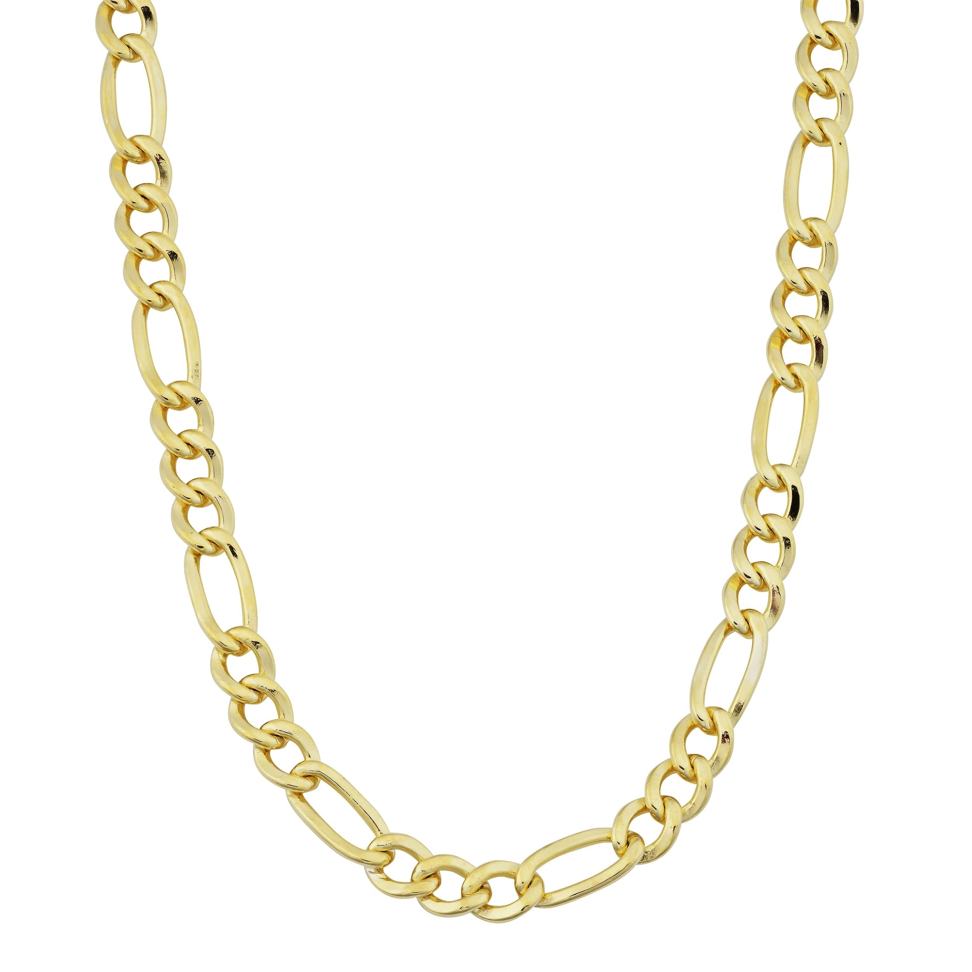
en or – in gold

Slide 33
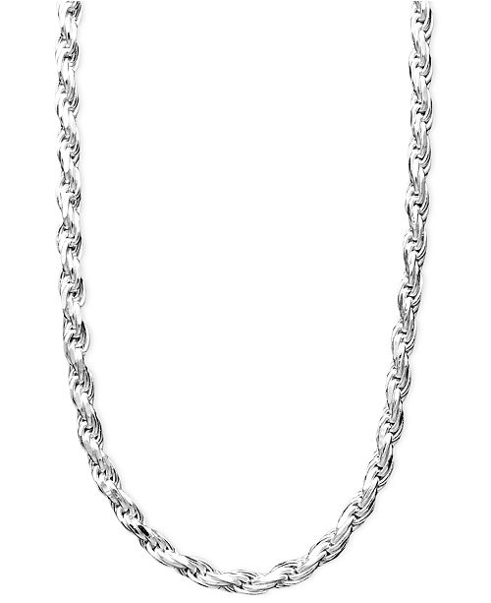
en argent – in silver

Slide 34
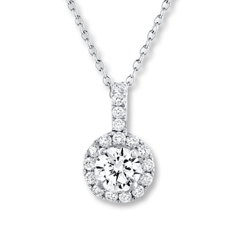
en diamant – diamond

Slide 35
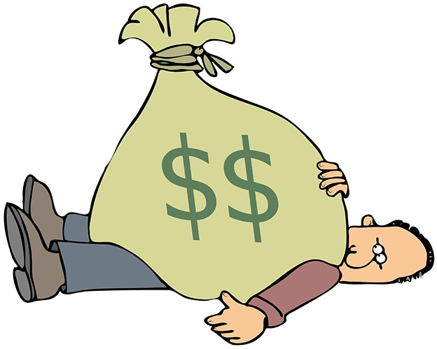
cher / chère – expensive

Slide 36
Numbers
1.000 = mille – one thousand
2.000 = deux mille (invariable, so do not add an s when plural) –
two thousand
1.000.000 = un million – one million
3.000.000 = trois millions – three million

Slide 37
To ask about prices
Il coûte combien, ce vélo? – How much does this bike cost?
Elle coûte combien, cette bague? – How much does this ring cost?
Il / Elle coûte 4.000 FCFA. – It costs 4,000 CFA Francs. (This is a currency used in the country of Senegal in Africa.)
Ils sont en solde, les colliers? – Are the necklaces on sale?
Elles sont en solde, les montres? – Are the watches on sale?
Oui, ils/elles sont soldé(e)s à 6.500 FCFA. –
Yes, they are sold at 6,500 CFA Francs.

Slide 38
To make a decision
Vous avez décidé? – Have you decided?
Je ne sais pas quoi choisir. – I don’t know what to choose.
Je n’arrive pas à me décider. – I can’t decide.
Je peux vous montrer…? – Can I show you…?
Ex: Je peux vous montrer les bagues en or? –
Can I show you the gold rings?
Non, je trouve qu’elles sont un peu trop chères. –
No, I think they’re a little too expensive.

Slide 39
To make a decision (cont’d)
Regardez, ce bracelet est bon marché! –
Look, this bracelet is inexpensive!
Oui, c’est une bonne affaire! –
Yes, it’s a great deal!

